Slide 1
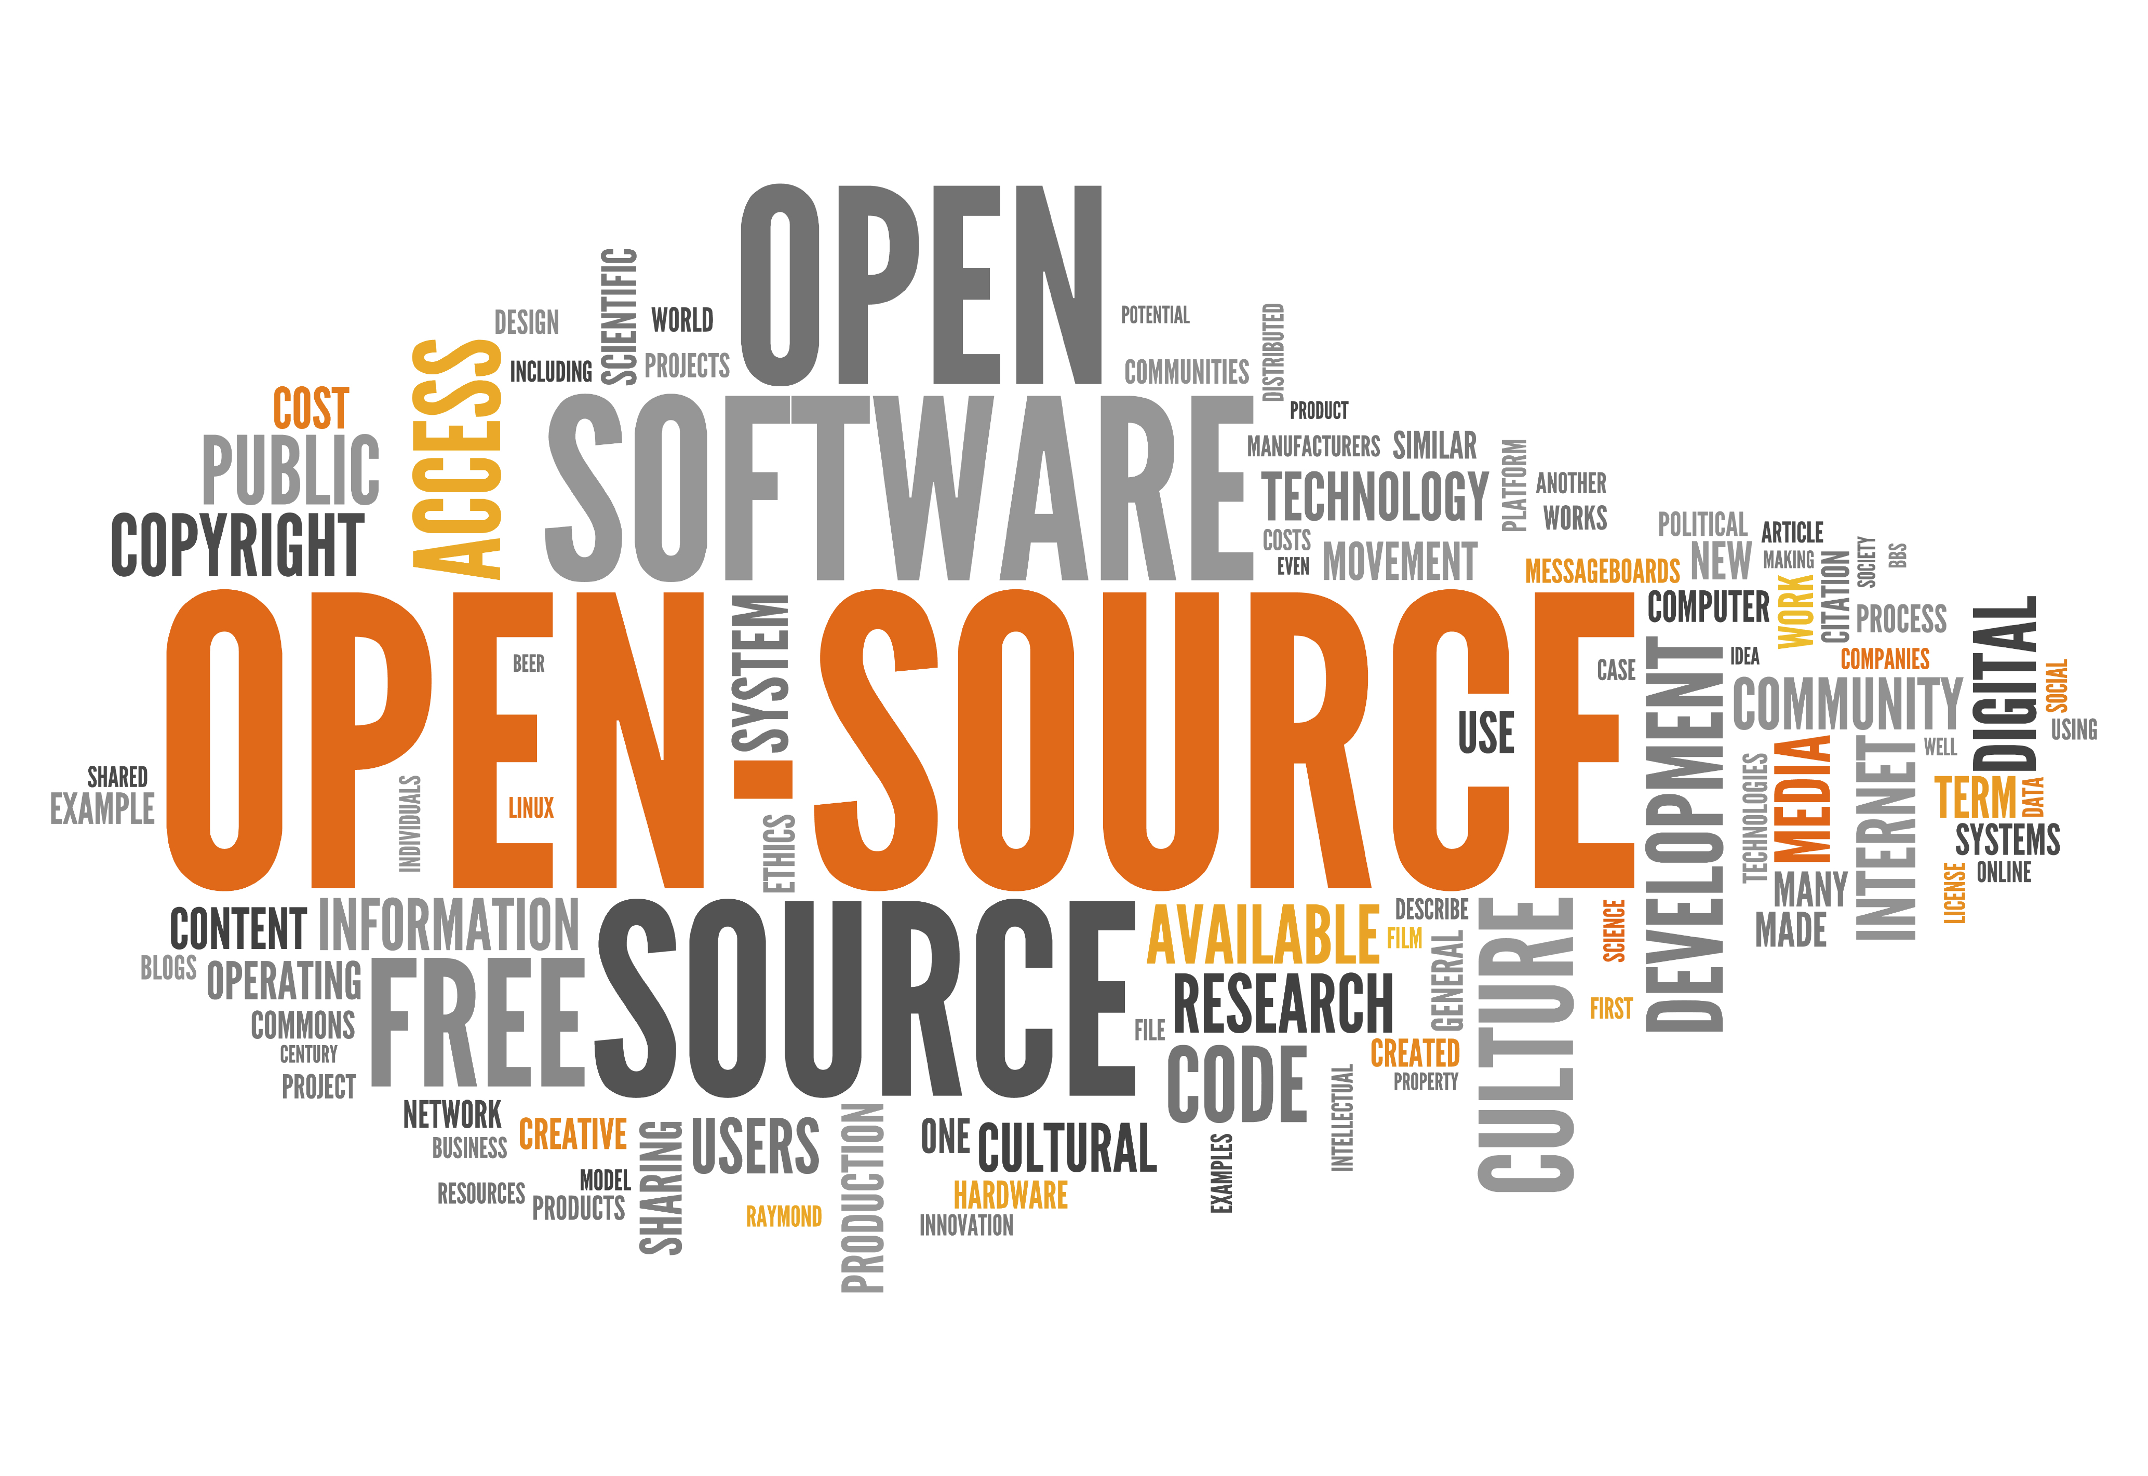

Slide 2





Slide 3

”Öppen källkod eller öppen programvara, eller från engelskan open source, avser oftast datorprogram vars källkod inte är proprietär utan är tillgänglig att använda, läsa, modifiera och vidaredistribuera för den som vill. ”

Slide 4
Slut

